Slide 1
1.4 二进制代码
1.4.1 二-十进制码
1.4.2 格雷码
1.4.3 ASCII码

Slide 2
1.4 二进制代码
码制:编制代码所要遵循的规则
二进制代码的位数(n),与需要编码的事件（或信息）的个 数(N)之间应满足以下关系：
2^{n-1}≤N≤2^{n}
1. 二—十进制码 (数值编码)
(BCD码----- Binary Code Decimal）
用4位二进制数来表示一位十进制数中的0~9十个数码。
从4 位二进制数16种代码中,选择10种来表示0~9个数码的方案有很多种。每种方案产生一种BCD码。

Slide 3
1.4.1二-十进制码
（1）几种常用的BCD代码
BCD码十进制数码 | 8421码 | 2421 码 | 5421 码 | 余3码 | 余3循环码
0 | 0000 | 0000 | 0000 | 0011 | 0010
1 | 0001 | 0001 | 0001 | 0100 | 0110
2 | 0010 | 0010 | 0010 | 0101 | 0111
3 | 0011 | 0011 | 0011 | 0110 | 0101
4 | 0100 | 0100 | 0100 | 0111 | 0100
5 | 0101 | 1011 | 1000 | 1000 | 1100
6 | 0110 | 1100 | 1001 | 1001 | 1101
7 | 0111 | 1101 | 1010 | 1010 | 1111
8 | 1000 | 1110 | 1011 | 1011 | 1110
9 | 1001 | 1111 | 1100 | 1100 | 1010

Slide 4
（2）各种编码的特点
有权码：编码与所表示的十进制数之间的转换容易
如(10010000) _{8421BCD}=(90)_{Ｄ}
余３码的特点:当两个十进制的和是10时，相应的二进制正好是16，于是可自动产生进位信号,而不需修正.1和9, 2和8,…..6和4的余３码。便于求10的补码。
余3码循环码：相邻的两个代码之间仅一位的状态不同。按余3码循环码组成计数器时，每次转换过程只有一个触发器翻转，译码时不会发生竞争－冒险现象。

Slide 5
(4)求BCD代码表示的十进制数
对于有权BCD码，可以根据位权展开求得所代表的十进制数。例如：
0111
=
0
×
8
+
1
×
4
+
1
×
2
+
1
×
1
=
(
7
)
[
]
D
8421
BCD
[
1101
]
=
1
×
2
+
1
×
4
+
0
×
2
+
1
×
1
=
(
7
)
2421
BCD
D

Slide 6
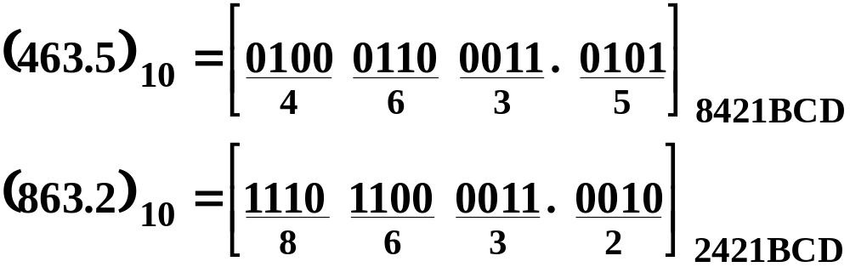
(3)用BCD代码表示十进制数
对于一个多位的十进制数，需要有与十进制位数相同的几组BCD代码来表示。例如：
不能省略！
不能省略！

Slide 7
1.4.2 格 雷 码
二进制码 b₃b₂b₁b₀ | 格雷码 G₃G₂G₁G₀
0000 0001 0010 0011 0100 0101 0110 0111 1000 1001 1010 1011 1100 1101 1110 1111 | 0000 0001 0011 0010 0110 0111 0101 0100 1100 1101 1111 1110 1010 1011 1001 1000
格雷码是一种无权码。
编码特点是：任何两个相邻代码之间仅有一位不同。
该特点常用于模拟量的转换。当模拟量发生微小变化，格雷码仅仅改变一位，这与其它码同时改变2位或更多的情况相比，更加可靠,且容易检错。

Slide 8
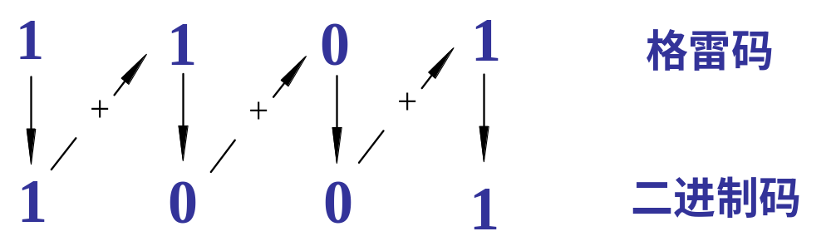
二进制码到格雷码的转换
（1）格雷码的最高位（最左边）与二进制码的最高位相同。
（2）从左到右，逐一将二进制码相邻的两位相加（舍去进位），作为格雷码的下一位。
1—+→0—+→1—+→1 二进制码
↓ ↓ ↓ ↓
1 1 1 0 格雷码
格雷码到二进制码的转换
（1）二进制码的最高位（最左边）与格雷码的最高位相同。
（2）将产生的每一位二进制码，与下一位相邻的格雷码相加（舍去进位），作为二进制码的下一位。

Slide 9
1.4.3 ASCII 码(字符编码)
ASCII码即美国标准信息交换码。
它共有128个代码，可以表示大、小写英文字母、十进制数、标点符号、运算符号、控制符号等，普遍用于计算机的键盘指令输入和数据等。

